Slide 1
各スライド、左側は線画（ベクトル画像）、右側はそこから図として貼り付けたイメージです。
当イラストはフリー素材です。自身が植物の研究者と思われる方は、どなたも自由にご利用ください。
イラストの改変も自由にしていただいて構いません。改変後のスライドについても、ぜひコミュニティーに開放して下さい。
公序良俗に反する使用は禁止します。
致命的な形態上の間違いがあれば、お知らせください（些細なものは無視して下さい）。
奈良先端大・中島敬二
In each slide, left side is a vector drawing, while right side is a derived image-paste.
These illustrations are free to use for those who think themselves plant biologists.
You are free to modify the illustrations, but please consider making the derivatives open to the community.
Use of the images for any immoral purposes is strictly forbidden.
Please report any critical errors in morphology (Ignore trivial ones).
Keiji Nakajima @NAIST

Slide 2


Slide 3
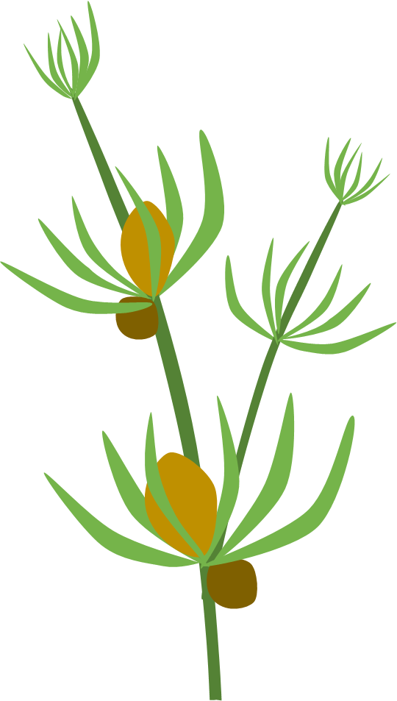

Slide 4


Slide 5


Slide 6
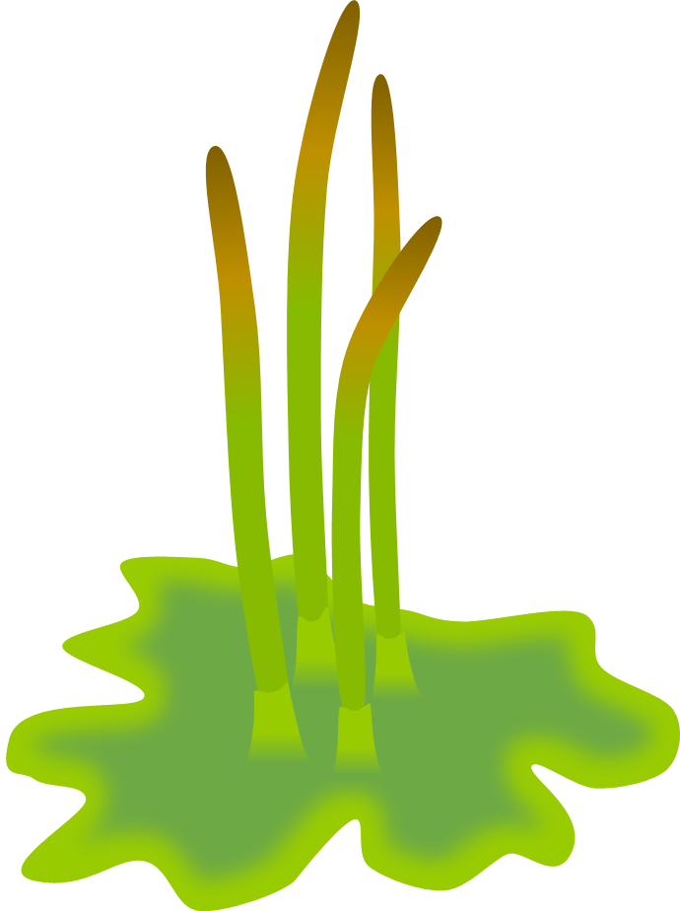

Slide 7
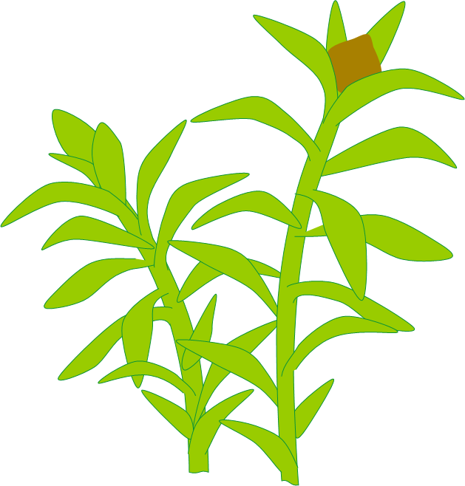

Slide 8


Slide 9
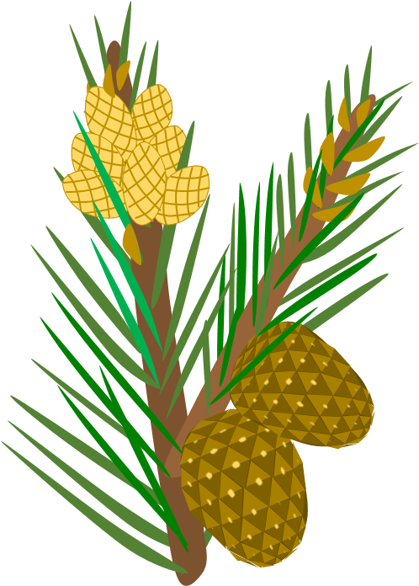

Slide 10


Slide 11
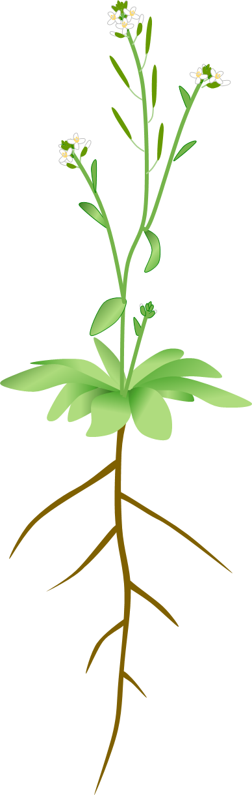

Slide 12


Slide 13
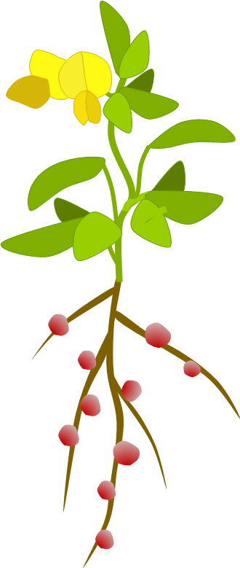

Slide 14


Slide 15
